Slide 1
Экология и культура – будущее России. Открытый урок в 4 классе
Подготовила: учитель начальных классов Сёмина С.М.

Slide 2
Знаете ли вы…?
Подсчитано, что за день на Земле исчезают 100 видов растений и животных.
Сокращается площадь леса на 15 млн га.
60% болезней людей связаны с плохой экологией.

Slide 3
Составление рассказа
Составить рассказ о мире с точки зрения эколога, используя слова:
Природа, человек, живые организмы, окружающая среда, экологические связи, цепи питания, охрана природы.

Slide 4
река Олень

Slide 5
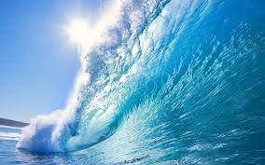
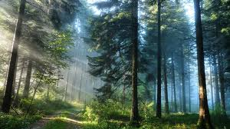

Slide 6
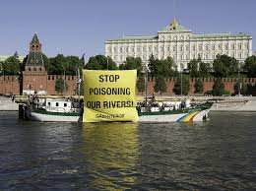
Международные организации Гринпис

Slide 7
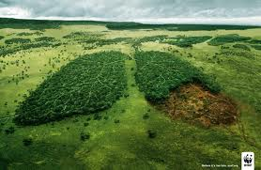
Всемирный фонд дикой природы

Slide 8
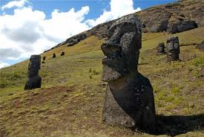
Всемирное наследие

Slide 9
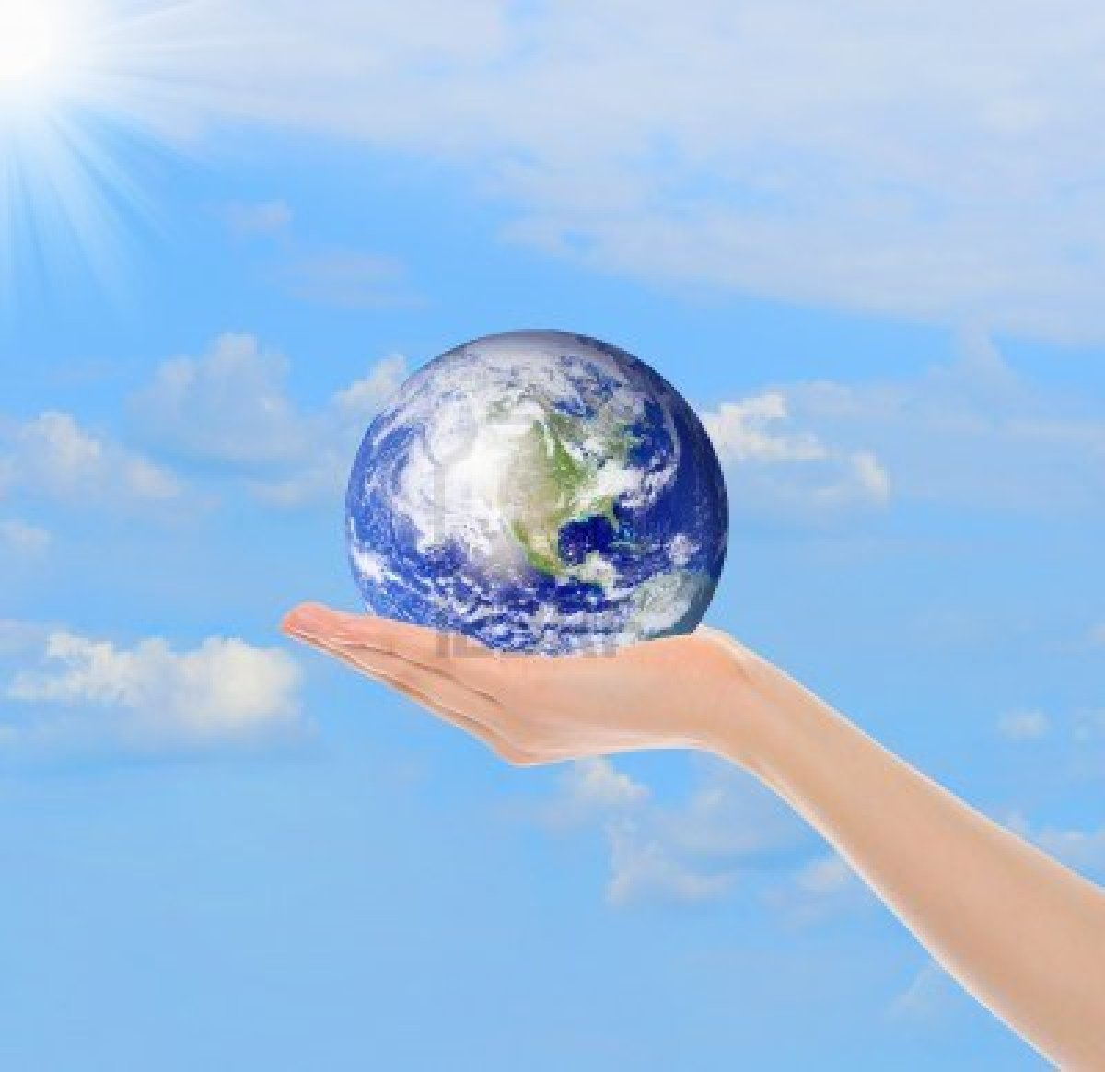
Замечательный французский писатель Антуан де Сент-Экзюпери как-то заметил: «Все мы пассажиры одного корабля по имени Земля и пересесть из него просто некуда».

